Slide 1

第一节 随机变量
一、随机变量的引入
二、随机变量的概念

Slide 2
一、随机变量的引入
1. 为什么引入随机变量?
概率论是从数量上来研究随机现象内在规律性的，为了更方便有力的研究随机现象，就要用数学分析的方法来研究， 因此为了便于数学上的推导和计算，就需将任意的随机事件数量化．当把一些非数量表示的随机事件用数字来表示时， 就建立起了随机变量的概念．

Slide 3






2. 随机变量的引入
实例1 在一装有红球、白球的袋中任摸一个球,观察摸出球的颜色.
S={红色、白色}
将 S 数量化
非数量
可采用下列方法
红色
白色

Slide 4
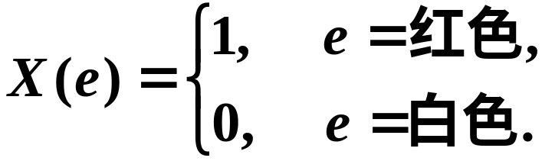
即有 X (红色)=1 ,
X (白色)=0.
这样便将非数量的 S={红色，白色} 数量化了.

Slide 5




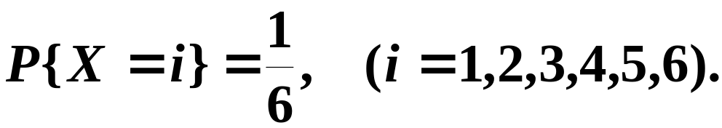
实例2 抛掷骰子,观察出现的点数.
则有
S={1，2，3，4，5，6}
样本点本身就是数量
恒等变换
且有

Slide 6
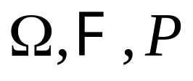





二、随机变量的概念
1.定义
设( )为概率空间， 是定义在 上的实值函数.
如果对于任意的实数 , 是随机事件，即
则称X为随机变量.
2.说明
(1)随机变量与普通的函数不同
随机变量是一个函数 , 但它与普通的函数有着本质的差别 ,普通函数是定义在实数轴上的,而随机变量是定义在样本空间上的 (样本空间的元素不一定是实数).

Slide 7
(2)随机变量的取值具有一定的概率规律
随机变量随着试验的结果不同而取不同的值, 由于试验的各个结果的出现具有一定的概率, 因此随机变量的取值也有一定的概率规律.
(3)随机变量与随机事件的关系
随机事件包容在随机变量这个范围更广的概念之内.或者说 : 随机事件是从静态的观点来研究随机现象,而随机变量则是从动态的观点来研究随机现象.

Slide 8








实例3 掷一个硬币, 观察出现的面 , 共有两个
结果:
若用 X 表示掷一个硬币出现正面的次数, 则有
即 X (e) 是一个随机变量.

Slide 9





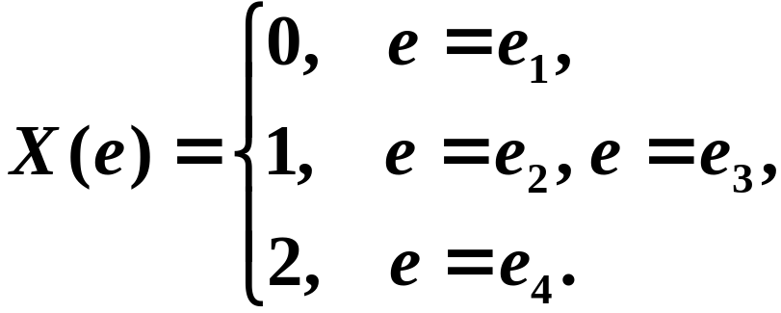
实例4 在有两个孩子的家庭中,考虑
其性别 , 共有 4 个样本点:
若用 X 表示该家女孩子的个数时 , 则有
可得随机变量 X(e),

Slide 10






实例5 设盒中有5个球 (2白3黑), 从中任抽3个,则
是一个随机变量.
且 X(e) 的所有可能取值为:
实例6 设某射手每次射击打中目标的概率是0.8,
现该射手射了30次, 则
是一个随机变量.
且 X(e) 的所有可能取值为:

Slide 11



实例7 设某射手每次射击打中目标的概率是0.8,
现该射手不断向目标射击 , 直到击中目标为止,则
是一个随机变量.
且 X(e) 的所有可能取值为:

Slide 12



实例8 某公共汽车站每隔 5 分钟有一辆汽车通过, 如果某人到达该车站的时刻是随机的, 则
是一个随机变量.
且 X(e) 的所有可
能取值为:

Slide 13
3.随机变量的分类
随机变量
离散型
连续型
(1)离散型 随机变量所取的可能值是有限多个或
无限可列个, 叫做离散型随机变量.
实例1
观察掷一个骰子出现的点数.
随机变量 X 的可能值是 :
1, 2, 3, 4, 5, 6.

Slide 14


实例2 若随机变量 X 记为 “连续射击, 直至命中时的射击次数”, 则 X 的可能值是:
实例3 设某射手每次射击打中目标的概率是0.8,
现该射手射了30次,则随机变量 X 记为“击中目标
的次数”,
则 X 的所有可能取值为:

Slide 15

(2)连续型 随机变量所取的可能值可以连续地充
满某个区间,叫做连续型随机变量.
实例1 随机变量 X 为“灯泡的寿命”.
则 X 的取值范围为
实例2 随机变量 X 为“测量某零件尺寸时的测量
误差”.
则 X 的取值范围为 (a, b) .

